Slide 1
Kalium bij nierschade: vriend of vijand?
Martin Gritter
NVN Wetenschapsdag 8 oktober 2022

Slide 2
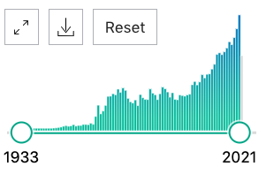
Kalium bij nierschade is een Hot Topic
The toxicity of orally administered potassium salts
in chronic kidney disease
- Winkler et al., J Clin Invest 1940
Pubmed
Potassium: friend or foe?
- Rodan, Pediatr Nephrol 2017
Effects of short-term potassium chloride supplementation in patients with chronic kidney disease
- Gritter et al., J Am Soc Nephrol 2022
“Kalium + nierschade”

Slide 3
Agenda
1. Wat is kalium?
2. Waarom is kalium belangrijk?
3. Waarom bepaalt de nefroloog (huisarts, diëtist) uw kaliumwaarde?
4. Relatie tussen kalium in dieet en kalium in het bloed.
5. Gunstige effecten van kalium.
6. Discussie: kalium - vriend of vijand?

Slide 4
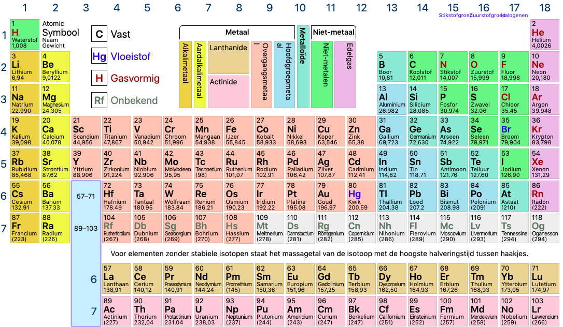
1. Wat is kalium?

Slide 5
1. Wat is kalium?
Kalium is een mineraal: het kan zouten vormen
Kaliumchloride
Kaliumcitraat
Kaliumbicarbonaat
Kalium heeft ook een lading: 1+ → K⁺
De verhouding van kalium tussen cellen en bloed
is belangrijk voor de functie van lichaamscellen,
met name voor hartspiercellen en zenuwcellen.
Bloed
4.5 mmol/L
Cellen
135 mmol/L
Verhouding:
~30 x meer kalium in cellen dan in bloed

Slide 6
2. Waarom is kalium belangrijk?
Hypokaliëmie
Lage kaliumwaarde in bloed
Bijv. 2.5 mmol/L
→ Verhouding: 135/2.5 = 54
Hyperkaliëmie
Hyper kaliumwaarde in bloed
Bijv. 6.5 mmol/L
→ Verhouding: 135/6.5 = 21
Verstoring hartspiercellen
→ Hartritmestoornissen
Verstoring hartspiercellen
→ Hartritmestoornissen
Verstoring zenuwcellen
→ Verlamming
Verstoring zenuwcellen
→ Verlamming
Bloed
4.5 mmol/L
Cellen
135 mmol/L
Verhouding:
~30 x meer kalium in cellen dan in bloed
Een goede kaliumwaarde in het bloed is van levensbelang

Slide 7
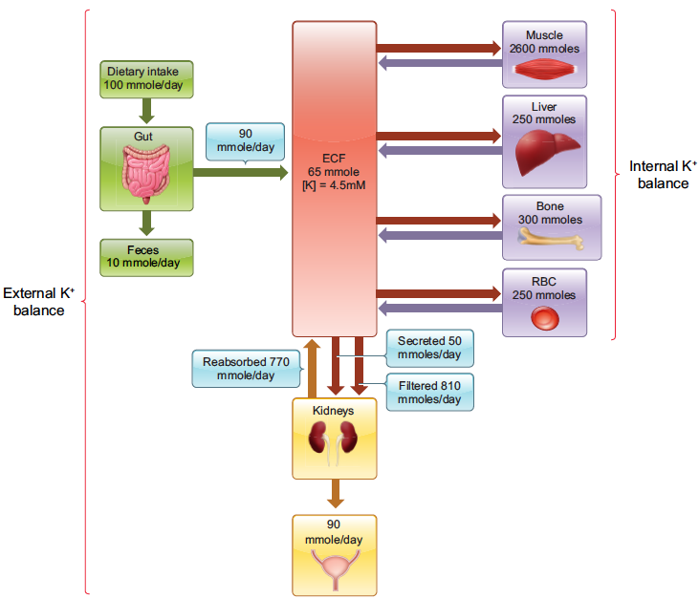
3. Waarom bepaalt de nefroloog uw kaliumwaarde
4
1. Inname van kalium
1
2
3
2. Opname in darmen
3. Bloed
5
5. Uitscheiding door nieren
4. Opname in organen
Uw nieren houden uw kalium in balans
(3.5 – 5.5 mmol/L)
Bron: Hoorn et al., Physiol Rev 2020
Zonder nieren: dialyse

Slide 8
Even tot hier
Kalium is een mineraal
Kalium bevindt zich in ons bloed en in onze cellen
De verhouding tussen kalium in het bloed en kalium in onze cellen is belangrijk voor de functie van hartspiercellen en zenuwcellen
Verhouding verstoord? → Risico op hartritmestoornissen en verlamming
Nieren houden uw kaliumwaarden in balans
→ Bij nierpatiënten is het risico op een gestoorde kaliumverhouding groter

Slide 9
U komt bij de nefroloog
“Hoe gaat het met uw kleinkinderen?”
“Uw nierfunctie stabiel / verslechterd / verbeterd t.o.v. vorige controle”
“Uw bloeddruk is nog steeds wat te hoog”
“Uw suikers / cholesterolwaarden zijn goed onder controle”
“Beweegt u voldoende?”
“Rookt u nog?”
”Tot over 3 maanden”

Slide 10
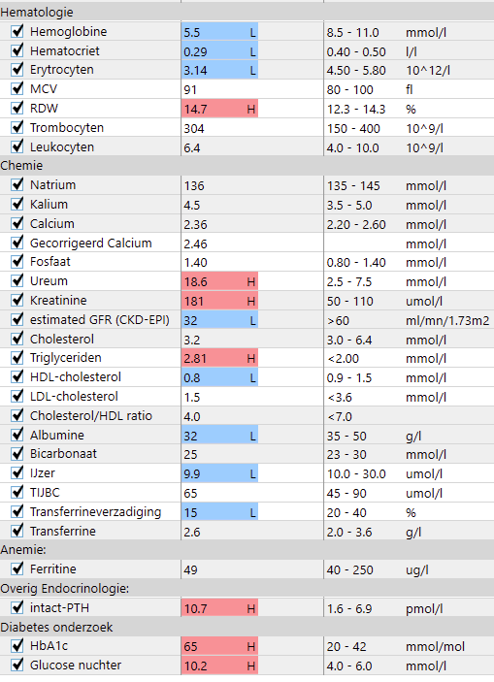
Vraag: wanneer bespreekt u kalium?
Antwoord: als de kaliumwaarde te hoog (of te laag) is.

Slide 11
Stel: uw kaliumwaarde is te hoog
Kaliumarm dieet
-
1. Inname van kalium
2. Opname in darmen
Resonium
Sorbisterit
Hydrochloorthiazide
Furosemide (Lasix)
Bumetanide
…
+
3. Bloed
6. Uitscheiding met ontlasting
+
Natriumbicarbonaat
+
5. Uitscheiding door nieren
4. Opname in organen

Slide 12
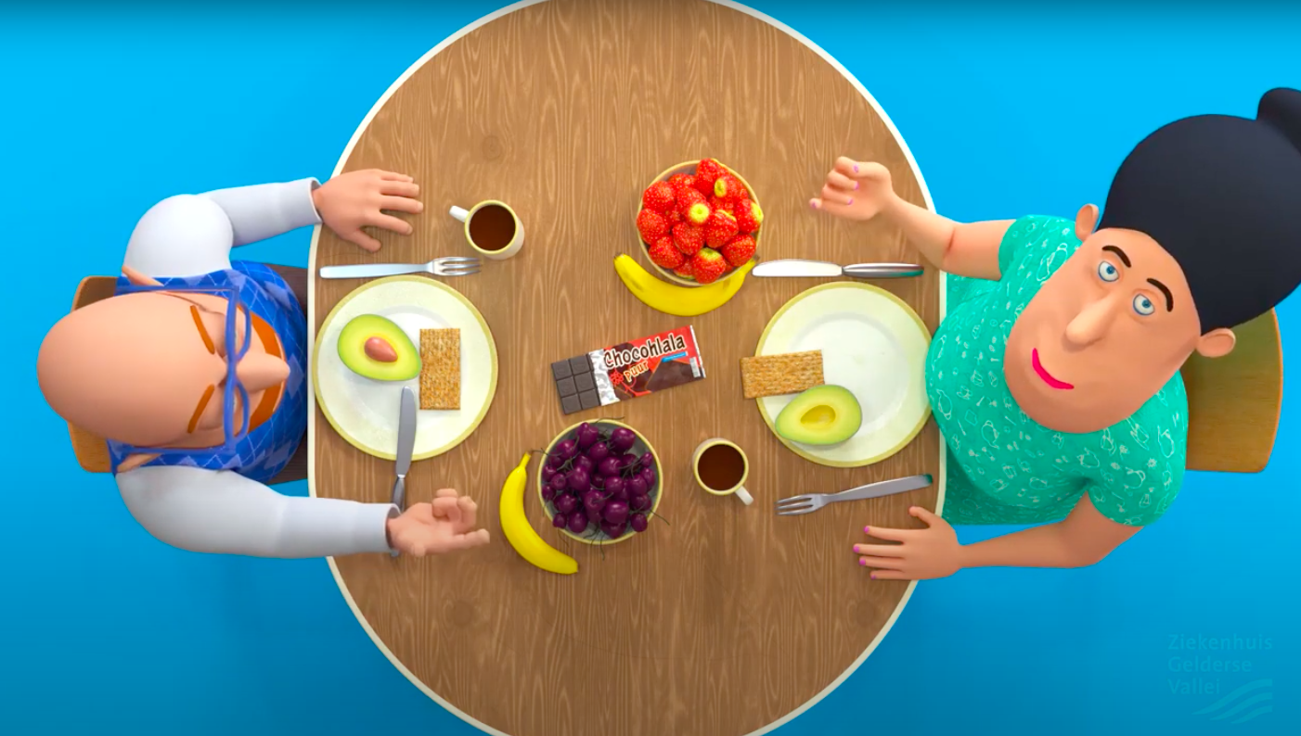
Video: Te hoog kalium bij nierpatiënten
Bron: Ziekenhuis Gelderse Vallei; www.nieren.nl

Slide 13
Goedbedoelde adviezen…
Minder fruit eten
Drink geen koffie, liever thee
Groente langer koken (En water tussendoor verversen)
Eet minder aardappelen; kies liever rijst of pasta (maar geen tomatensaus!)
Minder melk, minder yoghurt
Geen pindakaas
… gebaseerd op een aanname: minder kalium in je mond = minder kalium in je bloed

Slide 14
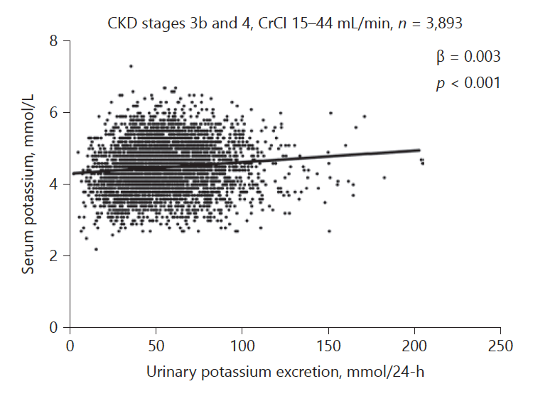
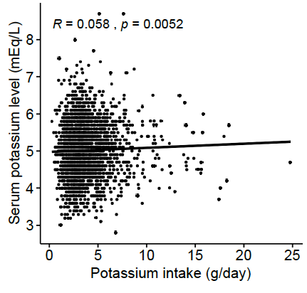
4. Relatie tussen kalium in dieet en kalium in bloed
HD, n = 8043
4.6
4.4
Gritter et al., Nephron 2018
Bernier-Jean et al., cJASN 2021

Slide 15
Kalium bij nierschade: studies!
Auteur, | Nierfunctie | Interventie | Duur | Plasma K⁺ (mmol/L) | Hyperkaliëmie
Barsotti, 1996 | < 20% (n=30) | Normaal (1.1 mmol K⁺/kg lichaamsgewicht) vs. laag 0.8 (mmol K⁺/kg lichaamsgewicht) K⁺ dieet | ≥ 3 maanden | Laag: 4.4±0.5 Normaal: 4.5±0.7 (NS) | Niet opgetreden
Goraya, 2012-2014 | 15-90% (n=138) | Fruit- en groenteverrrijkt dieet | 30 dagen – 3 jaren | Start: 4.2±0.2 Eind: 4.2±0.2 (NS) | Niet opgetreden
Tyson, 2016 | 30-45% (n=10) | DASH-dieet (120 vs. 43 mmol/dag) | 2 weken | Start: 4.2±0.6 Eind: 4.3±0.5 (NS) | Niet opgetreden
Turban, 2021 | 30-60% (n=29) | Laag (40 mmol/dag) vs. hoog (100 mmol/dag) K⁺ dieet | 4 weken | Laag: 4.2±0.4 Hoog: 4.4±0.4** | Hyperkaliëmie in 2: 1 tijdens acute verslechtering van nierfunctie 1 met combinatie K⁺-verhogende medicijnen
Afkortingen: DASH, Dietary Approaches to Stop Hypertension; NS, niet-significant
Er is geen bewijs dat een kalium in het dieet een relevante invloed heeft op kalium in het bloed

Slide 16
Wat bepaalt de kaliumwaarde in het bloed?
Nierfunctie (of: dagen sinds dialyse)
Medicatie
Zuurgraad van het bloed
Diabetes Mellitus (Suikerziekte)
Gebruik van ‘kaliumbinders’ (resonium, sorbisterit)
Spiermassa
Stoelgang
Kaliuminname

Slide 17
Kalium in dieet ≠ kalium in bloed
Vele factoren beïnvloeden de kaliumwaarde in het bloed.
Kaliuminname heeft geen / slechts kleine rol.

Slide 18
Waarom zoveel aandacht voor kalium?
Kaliumrijk dieet
=
gezond dieet
”Low urine potassium excretion correlates with a poor quality diet”
- Mente et al., J Nutr 2009

Slide 19
Kalium en je Paleodieet
Foto: Healthline.com

Slide 20
Kalium en je Mediterraans Dieet

Slide 21
Kalium en je Plantaardige Dieet
Foto: Newscience.com

Slide 22
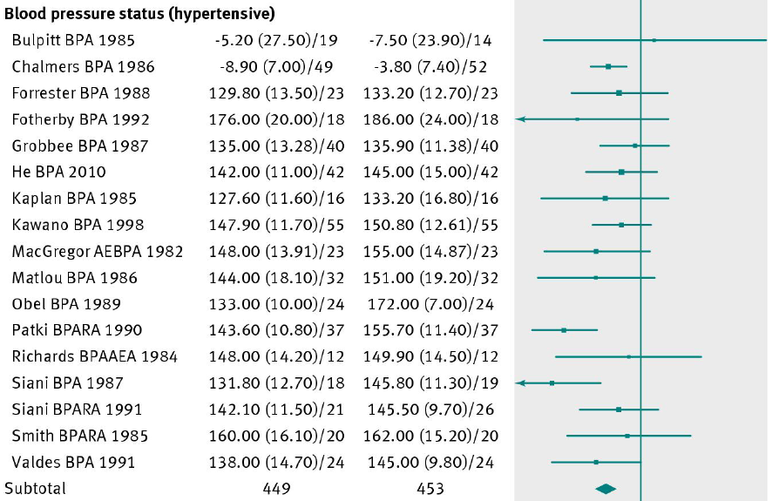
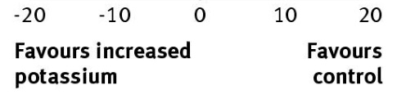
Kalium is gezond: lagere bloeddruk
Bloeddruk
Bron: Aburto et al., BMJ 2013

Slide 23
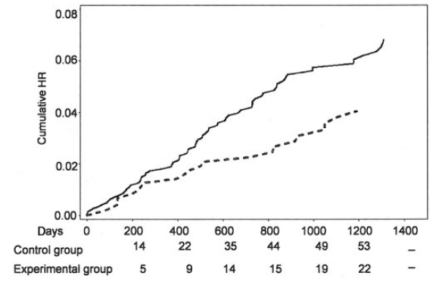

Kalium is gezond: minder sterfte
Bron: Chang et al., Am J Clin Nutr 2006

Slide 24
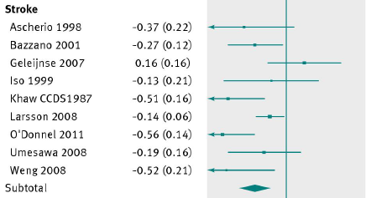

Kalium is gezond: lager risico op beroerte
Beroerte
Bron: Aburto et al., BMJ 2013

Slide 25
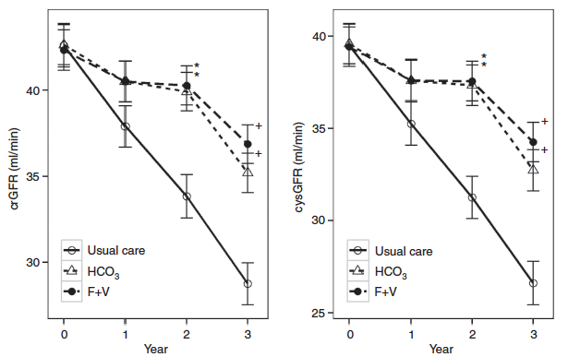
Kalium is gezond: langer behoud nierfunctie
Nierfunctie
Nierfunctie
Bron: Goraya et al., Kidney Int 2014

Slide 26
Rationale kalium bij nierpatiënten?
Lagere sterfte
Lager risico op beroerte
Lagere bloeddruk
Langer behoud nierfunctie
Potentiële gezondheidswinst
Risico op hyperkaliëmie
Wordt niet veroorzaakt door kalium in het dieet

Slide 27
“K⁺ in Chronic Kidney Disease”: de Kaliumstudie
Joris Rotmans
LUMC
Ewout Hoorn
Erasmus MC
Martin de Borst
UMCG
Liffert Vogt
Amsterdam UMC

Slide 28
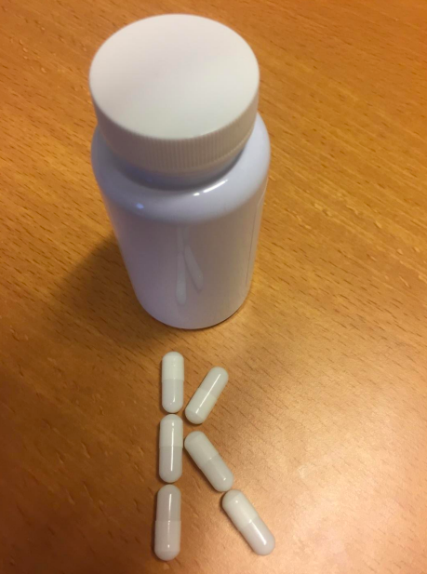
De Kaliumstudie
399 patiënten met nierschade (eGFR 15 – 44 mL/min)
Kaliumtabletten of placebotabletten: twee jaar lang!
Strikte controle van kaliumwaarde in het bloed
Uitkomsten:
Nierfunctie
Bloeddruk
Eiwit in urine
Veiligheid
www.kaliumstudie.nl; kaliumstudie@erasmusmc.nl

Slide 29
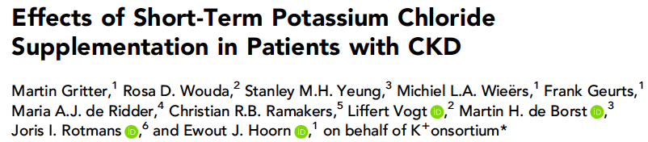
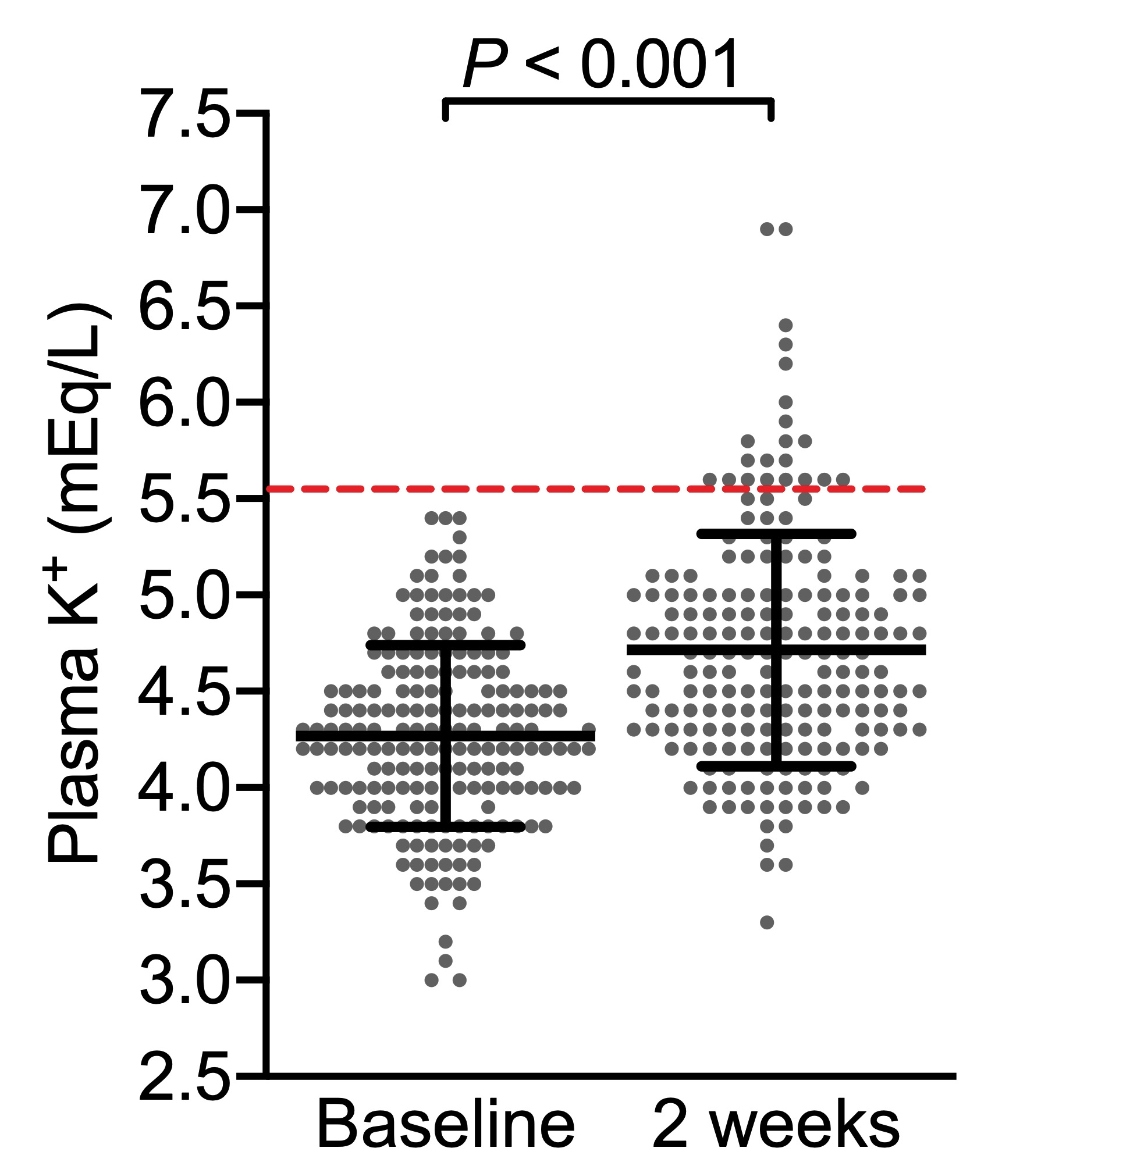
N = 191
Plasma K⁺: 4.3±0.5 – 4.7±0.6 mmol/L
Hyperkaliëmie (>5.5): n=21 (11%)
→ Stop studie
Normokaliëmie (≤5.5): n=170 (89%)
→ Door met studie

Slide 30
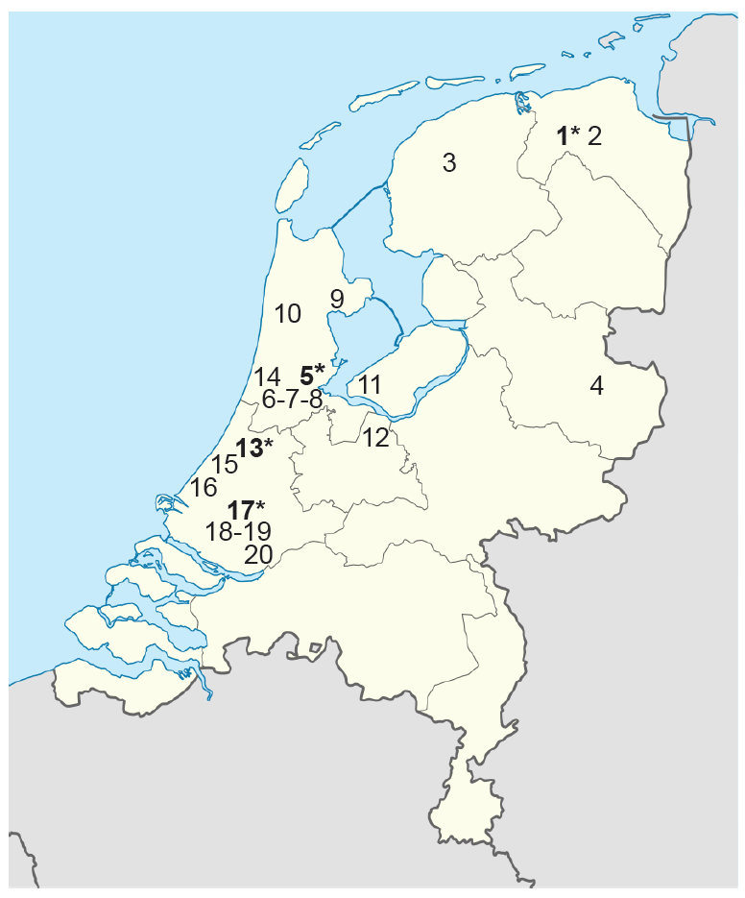

Slide 31
Kalium: vriend of vijand bij nierschade?
Bij nierpatiënten geen bewijs dat diëtair kalium het bloed kalium beïnvloedt
Kaliumtabletten verhogen de kaliumwaarde wel
(maar meerderheid kan het hebben)
Onderzoek naar gunstige effecten van kalium bij nierpatiënten dringend nodig
Nu al meer groente en fruit eten?
Eerst langs de dokter,
of de diëtist!

Slide 32
Dank voor uw aandacht!
Ewout Hoorn
Joris Rotmans
Liffert Vogt
Martin de Borst
Rosa Wouda
Stanley Yeung
Monique Cadogan
Elina Kreukniet
Wesley Visser
Jenny Siera
Chris Ramakers
Martine Verhoeven
Reinout Swart
Darius Soonawala
Ellen Hoogeveen
Mario Korte
Caroline Douma
Wilbert Janssen
Aaltje Adema
Michiel Wieërs
Tamas Szili-Török
Goos Laverman
Vragen?
martingritter@gmail.com

